Slide 1
Числа каталана
Горячев А., Егорова П.
К3124

Slide 2
Числа каталана
Числовая последовательность, встречающаяся в многих задачах комбинаторики
Названа в честь бельгийского математика Эжена Шарля Каталана, хотя была известна ещё Леонарду Эйлеру

Slide 3
Определение чисел каталана
n-е число Каталана можно определить следующими способами:
Количество разбиений выпуклого (n+2)-угольника на треугольники непересекающимися диагоналями
Количество способов соединения 2n точек на окружности n непересекающимися хордами
Количество правильных скобочных последовательностей длины 2n

Slide 4


Формулы n-ого члена
Через рекуррентные соотношения: C(0) = 1, C(n+1) = C(n) * (4n + 2) / (n + 2)
Через индукцию: C(n) = C(n-1) * (4n - 2) / n

Slide 5
Примеры использования
В комбинаторике: разбиение многоугольника на треугольники
В теории графов: построение планарных графов
В теории кодирования: код Хаффмана

Slide 6
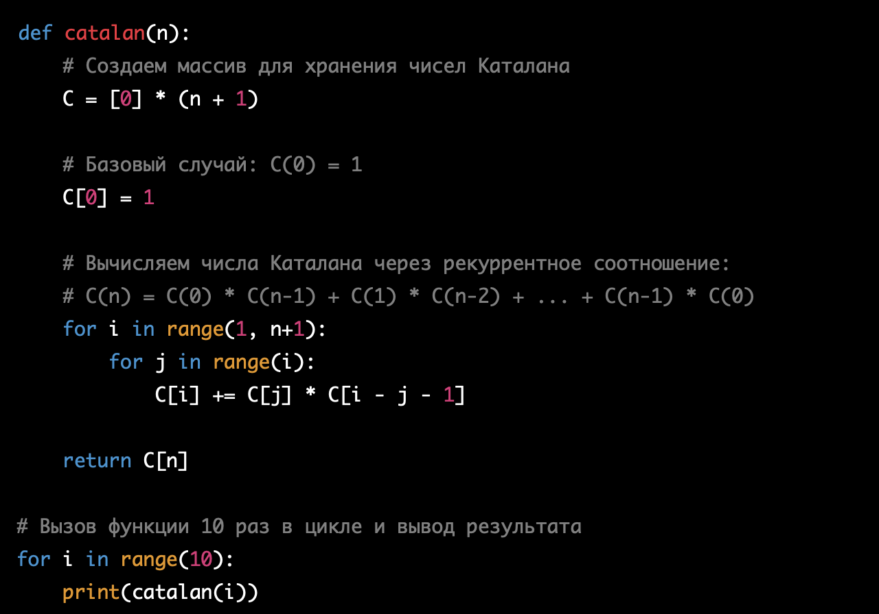
Алгоритм для поиска чисел

Slide 7
1 1 2 5 14 42 132 429 1430 4862 16796 58786 208012 742900 2674440 9694845 35357670 129644790 477638700 1767263190 6564120420 24466267020 91482563640 343059613650 1289904147324 4861946401452 18367353072152 69533550916004 263747951750360 1002242216651368 3814986502092304 14544636039226909 55534064877048198 212336130412243110 812944042149730764 3116285494907301262 11959798385860453492 45950804324621742364 176733862787006701400 680425371729975800390 2622127042276492108820 10113918591637898134020 39044429911904443959240 150853479205085351660700 583300119592996693088040 2257117854077248073253720 8740328711533173390046320 33868773757191046886429490 131327898242169365477991900 509552245179617138054608572 1978261657756160653623774456 7684785670514316385230816156 29869166945772625950142417512 116157871455782434250553845880 451959718027953471447609509424 1759414616608818870992479875972 6852456927844873497549658464312 26700952856774851904245220912664 104088460289122304033498318812080 405944995127576985730643443367112 1583850964596120042686772779038896 6182127958584855650487080847216336 24139737743045626825711458546273312 94295850558771979787935384946380125 368479169875816659479009042713546950 1440418573150919668872489894243865350 5632681584560312734993915705849145100 22033725021956517463358552614056949950 86218923998960285726185640663701108500 337485502510215975556783793455058624700 1321422108420282270489942177190229544600 5175569924646105559418940193995065716350 20276890389709399862928998568254641025700 79463489365077377841208237632349268884500 311496878311103321137536291518809134027240 1221395654430378811828760722007962130791020 4790408930363303911328386208394864461024520 18793142726809884575211361279087545193250040 73745243611532458459690151854647329239335600 289450081175264899454283846029490767264392230 1136359577947336271931632877004667456667613940 4462290049988320482463241297506133183499654740 17526585015616776834735140517915655636396234280 68854441132780194707888052034668647142985206100 270557451039395118028642463289168566420671280440 1063353702922273835973036658043476458723103404520 4180080073556524734514695828170907458428751314320 16435314834665426797069144960762886143367590394940 64633260585762914370496637486146181462681535261000 254224158304000796523953440778841647086547372026600 1000134600800354781929399250536541864362461089950800 3935312233584004685417853572763349509774031680023800 15487357822491889407128326963778343232013931127835600 60960876535340415751462563580829648891969728907438000 239993345518077005168915776623476723006280827488229600 944973797977428207852605870454939596837230758234904050 3721443204405954385563870541379246659709506697378694300 14657929356129575437016877846657032761712954950899755100 57743358069601357782187700608042856334020731624756611000 227508830794229349661819540395688853956041682601541047340

